Slide 1




ÔN VÀ KHỞI ĐỘNG
ph qu

Slide 2
pha trà
quê nhà
phố cỗ
quả khế

Slide 3


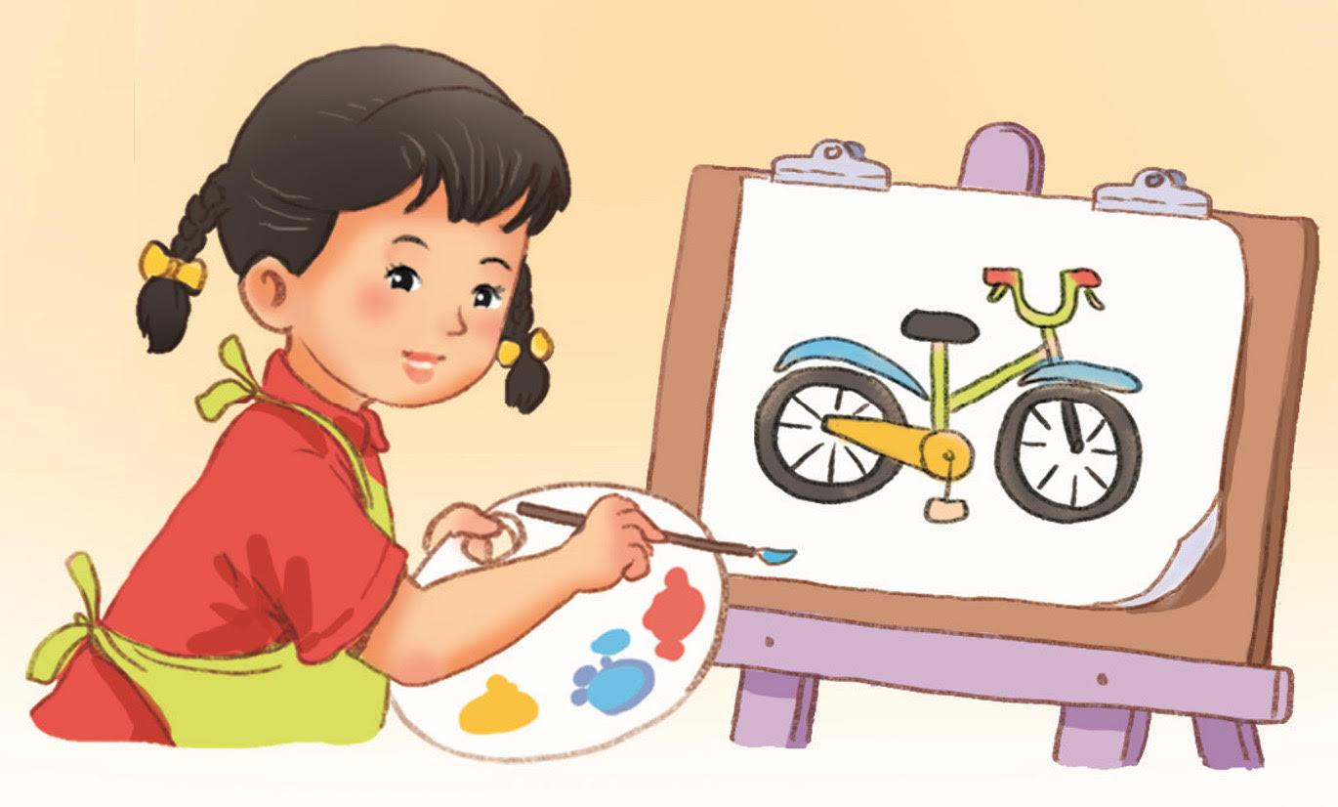

Hà vẽ xe đạp.

Slide 4
Hà vẽ xe đạp.

Slide 5


Bài 27: V v X x

Slide 6



Slide 7


v

Slide 8
x

Slide 9
2
Đọc
v
x
v | e
x | e
vẽ
xe
vua
xỉa
xứ
xưa
võ
vở

Slide 10





Slide 11

Nhận xét tiết học

Slide 12





Thứ năm , ngày 04 tháng 11 năm 2021
Tiếng Việt
Bài 27: V v X x( Tiết 2)

Slide 13


Slide 14
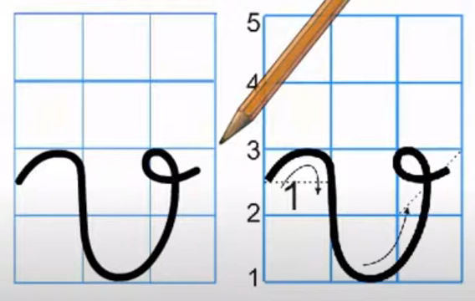

Slide 15

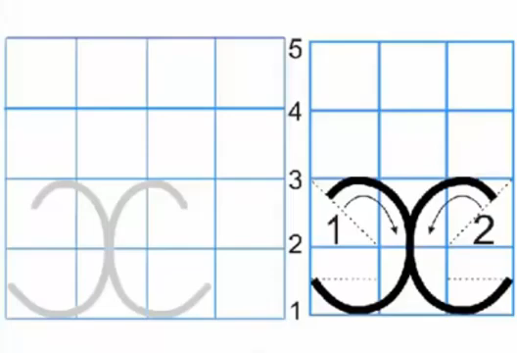

Slide 16
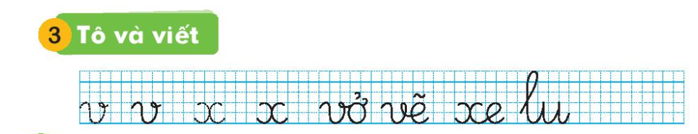
Viết vở tập viết
Bài 27:

Slide 17


Slide 18


v
Nghỉ hè bố mẹ cho Hà về quê. Quê Hà là xứ sở của dừa.
x

Slide 19


Slide 20


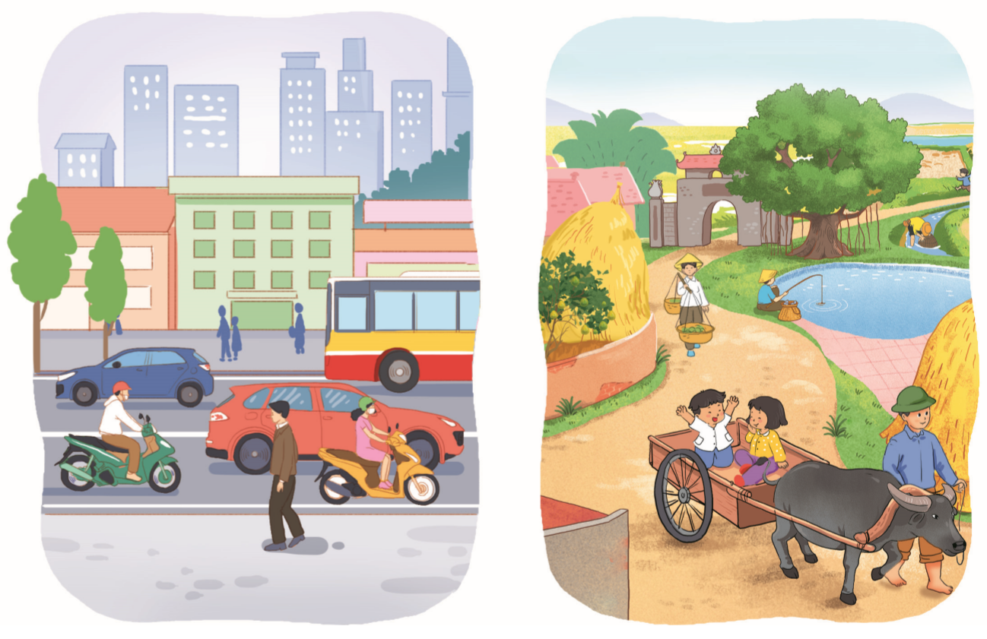
Thành phố và nông thôn.

